Slide 1

«Можно/нельзя»: сенсорные паттерны поиска и избегания как основа пищевого поведения у детей с расстройством аутистического спектра
Лобанов Михаил Евгеньевич, ассистент кафедры госпитальной педиатрии и неонатологии КИДЗ Саратовского ГМУ им. В.И. Разумовского Минздрава РФ
VIII Республиканская научно-практическая интернет-конференция
«Актуальные вопросы педиатрии», Донецкая Народная Республика, Донецк, 16.04.2026 г.

Slide 2
АКТУАЛЬНОСТЬ
Расстройства аутистического спектра (РАС) встречаются у 1 из 31 детей 3,2% (CDC, США 2025); по данным глобального анализа¹ (2025 г.) - около 1 из 127 человек в мире (0,79% населения)
Около 42-88% детей с РАС испытывают сенсорные нарушения² - сенсорный поиск (гипочувствительность) / сенсорное избегание (гиперчувствительность)
Около 46-89% детей с РАС имеют нарушения пищевого поведеня³: выраженную избирательность, пикацизм, полифагию и д.р.
Систематический обзор⁴ подтверждает: сенсорная дисфункция - ведущий механизм нарушений приёма пищи при РАС
Связь сенсорных особенностей и пищевого поведения при РАС изучена недостаточно: исследований мало, патогенез не раскрыт, рекомендации отсутствуют
Santomauro D.F. et al. The global epidemiology and health burden of the autism spectrum: Findings from the Global Burden of Disease Study 2021 // The Lancet Psychiatry. – 2025. – Т. 12. – №. 2. – С. 111-121.
Salah A. et al. Sensory processing patterns among children with autism spectrum disorder (ASD) and attention deficit hyperactivity disorder (ADHD) using short sensory profile and evoked potentials: a case–control study. Middle East Current Psychiatry. – 2024. – Т. 31. – №. 1. – С. 52.
Önal S., Uçar A. FEEDING BEHAVIORS IN CHILDREN WITH AUTISM SPECTRUM DISORDER: A CROSS-SECTIONAL STUDY // ESTÜDAM Halk Sağlığı Dergisi. – 2024. – Т. 9. – №. 2. – С. 174-182.
Elsayed H. E. et al. Systematic review of the relation between feeding problems and sensory processing in children with autism spectrum disorder. American journal of speech-language pathology. – 2022. – Т. 31. – №. 6. – С. 2875-2899.

Slide 3
Сенсорные нарушения: центральный механизм пищевого поведения при РАС
Пищевое поведение при РАС напрямую связано с сенсорным профилем¹
Вкусовая, тактильная и оральная чувствительность - главные факторы избирательности рациона²
Новое крупное исследование 2025 г. показало, что оральная и вестибулярная сенсорная чувствительность прямо связана с нарушениями питания у детей с РАС (ограниченный рацион, отказ от еды, капризы во время еды). Сенсорные реакции объясняют до значительной части вариации пищевого поведения между детьми с РАС и нейротипичными сверстниками³
В большом кросс-секционном исследовании с использованием Short Sensory Profile и BAMBI сильные корреляции обнаружены между сенсорными аномалиями (особенно вкуса/запаха, тактильной чувствительности) и ограниченной диетой¹
Mirizzi P, Esposito M, Ricciardi O, Bove D, Fadda R, Caffò AO, Mazza M, Valenti M. Food Selectivity in Children with Autism Spectrum Disorder and in Typically Developing Peers: Sensory Processing, Parental Practices, and Gastrointestinal Symptoms. Nutrients. 2025 Aug 28;17(17):2798. doi: 10.3390/nu17172798. PMID: 40944186; PMCID: PMC12430742
Riccio MP, Marino M, Garotti R, Tassiello A, Maffettone V, Pezone M, Bravaccio C. Food selectivity in Autism Spectrum Disorder: implications of eating, sensory and behavioural profile. Front Psychiatry. 2025 Jun 2;16:1587454. doi: 10.3389/fpsyt.2025.1587454. PMID: 40530068; PMCID: PMC12171170.
Karaca B. D. et al. The relationship between sensory sensitivity and eating problems in children with autism spectrum disorder //Research in Autism. – 2025. – Т. 127. – С. 202684.

Slide 4
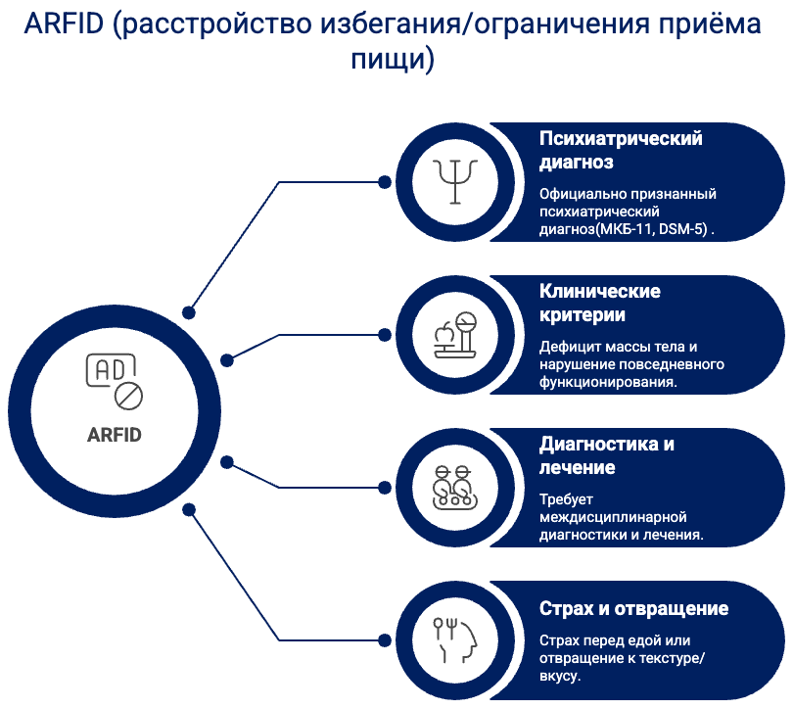
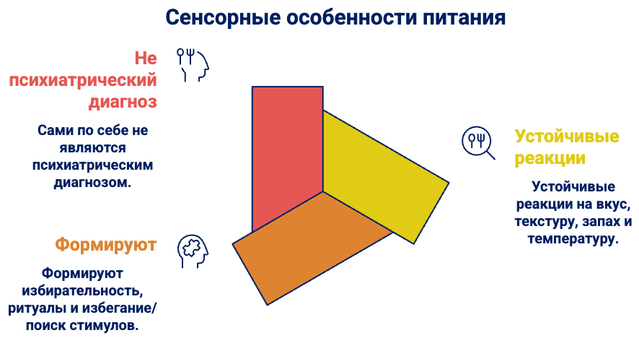
Сенсорные особенности питания при РАС: что это и чем отличается от ARFID
Nimbley E. et al. Sensory processing and eating behaviours in autism: A systematic review. European Eating Disorders Review. – 2022. – Т. 30. – №. 5. – С. 538-559.
Elsayed H. E. et al. Systematic review of the relation between feeding problems and sensory processing in children with autism spectrum disorder. American journal of speech-language pathology. – 2022. – Т. 31. – №. 6. – С. 2875-2899.
American Psychiatric Association et al. Diagnostic and statistical manual of mental disorders. – American psychiatric association, 2013.

Slide 5
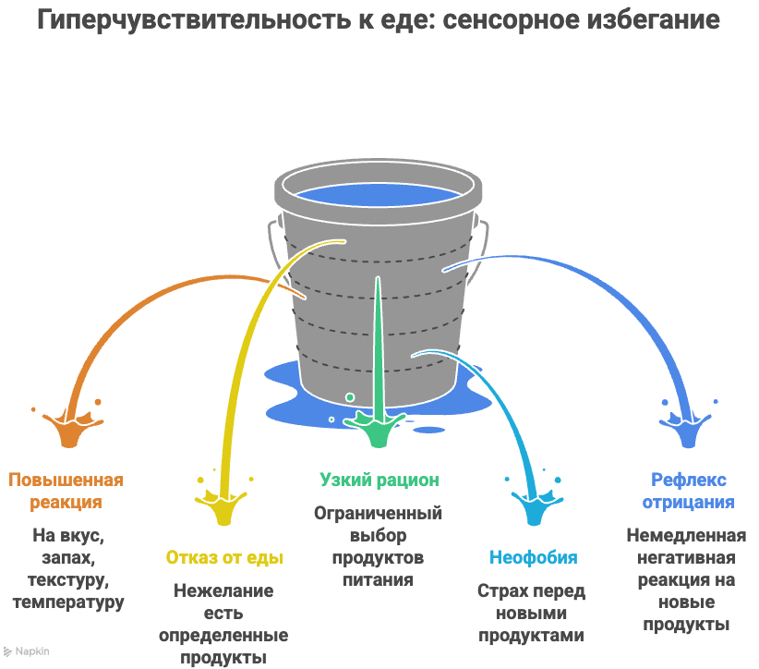
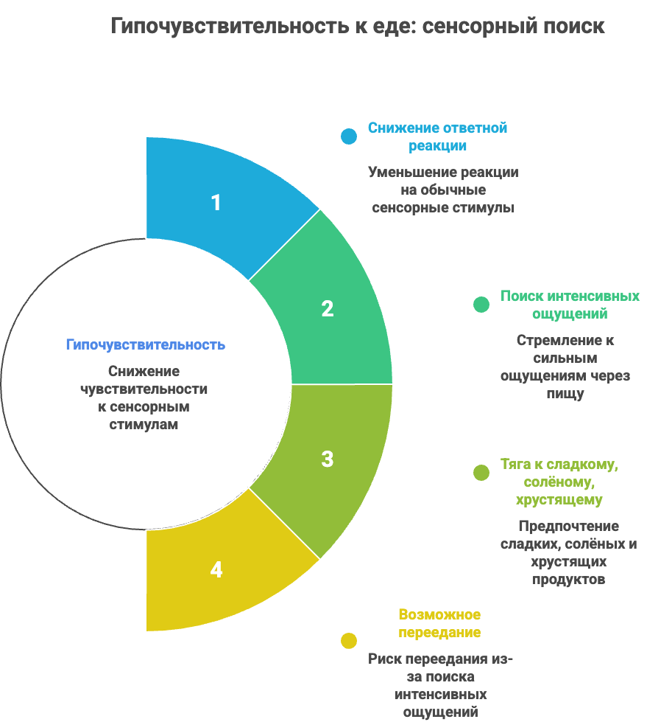
Гипер- и гипочувствительность: разные механизмы - разные пищевые сценарии
Valenzuela-Zamora AF, Ramírez-Valenzuela DG, Ramos-Jiménez A. Food Selectivity and Its Implications Associated with Gastrointestinal Disorders in Children with Autism Spectrum Disorders. Nutrients. 2022 Jun 27;14(13):2660. doi: 10.3390/nu14132660. PMID: 35807840; PMCID: PMC9268444.

Slide 6

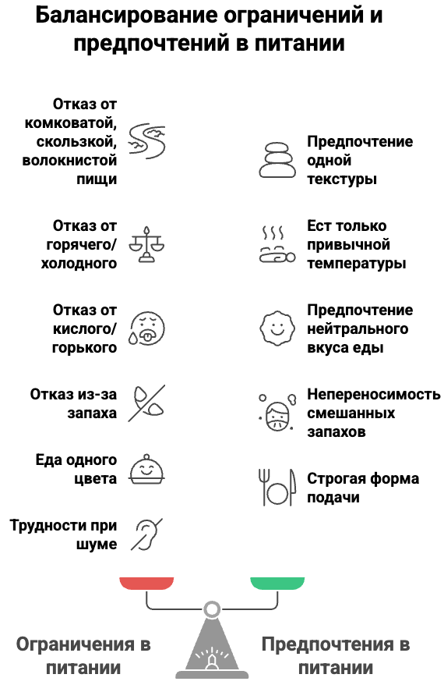
Как гиперчувствительность формирует рацион
Большинство исследований показывают недостаточное потребление нутриентов, но лабораторно подтверждённые клинические дефициты выявляются не у всех
У многих детей ИМТ остаётся в пределах нормы, но рацион нутритивно несбалансирован
Olson A, Krall JR, Baranova A, Slavin M. Nutritional Intake and Sensory Processing in School-Aged Children with Autism Spectrum Disorder. Nutrients. 2025 Feb 7;17(4):604. doi: 10.3390/nu17040604.
Cui T, Zhang J, Han Y, Su Y, Li Z, Zhang X. Sensory sensitivity and intelligence are correlated with nutrient deficiency in children with autism spectrum disorder and intellectual disability. Eur J Clin Nutr. 2024 Apr;78(4):286-294. doi: 10.1038/s41430-023-01365-w.
Nimbley E, Golds L, Sharpe H, Gillespie-Smith K, Duffy F. Sensory processing and eating behaviours in autism: A systematic review. Eur Eat Disord Rev. 2022 Sep;30(5):538-559. doi: 10.1002/erv.2920.
Rodrigues JVS, Poli MCF, Petrilli PH, Dornelles RCM, Turcio KH, Theodoro LH. Food selectivity and neophobia in children with autism spectrum disorder and neurotypical development: a systematic review. Nutr Rev. 2023 Jul 10;81(8):1034-1050. doi: 10.1093/nutrit/nuac112.

Slide 7

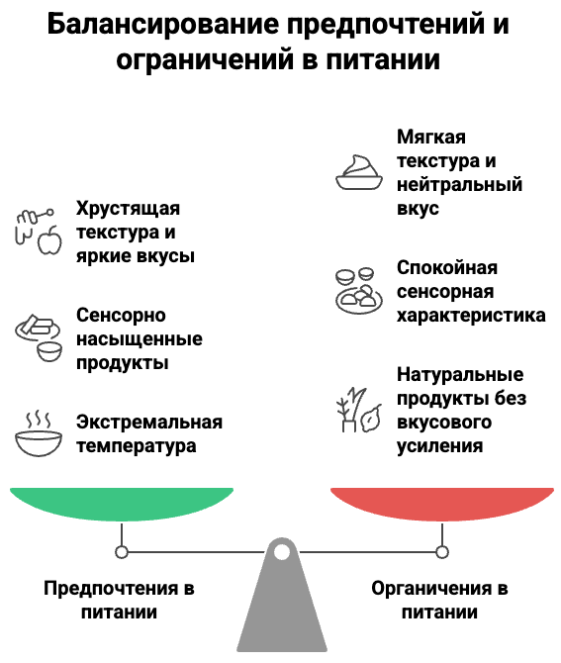
Как гипочувствительность формирует рацион
Современные данные позволяют говорить о том, что сенсорная гипочувствительность формирует риск калорийно-избыточного, но нутритивно несбалансированного рациона
Однако долгосрочные метаболические последствия требуют дальнейших проспективных исследований
Olson A, Krall JR, Baranova A, Slavin M. Nutritional Intake and Sensory Processing in School-Aged Children with Autism Spectrum Disorder. Nutrients. 2025 Feb 7;17(4):604. doi: 10.3390/nu17040604.
Mirizzi P, Esposito M, Ricciardi O, Bove D, Fadda R, Caffò AO, Mazza M, Valenti M. Food Selectivity in Children with Autism Spectrum Disorder and in Typically Developing Peers: Sensory Processing, Parental Practices, and Gastrointestinal Symptoms. Nutrients. 2025 Aug 28;17(17):2798. doi: 10.3390/nu17172798.

Slide 8

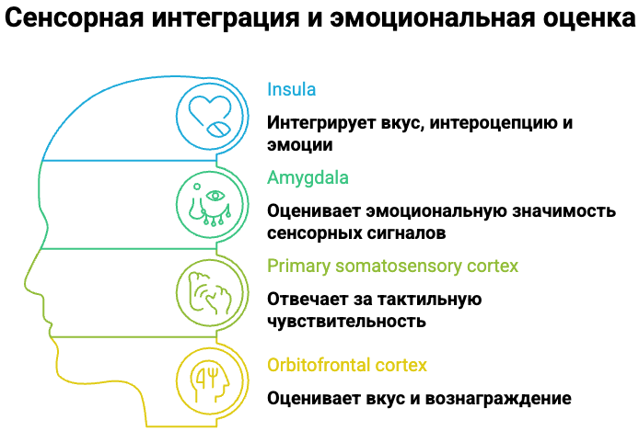
Современные нейробиологические представления: где нарушается сенсорная обработка при РАС
Than A, Patterson G, Cummings KK, Jung J, Cakar ME, Abbas L, Bookheimer SY, Dapretto M, Green SA. Sensory over-responsivity and atypical neural responses to socially relevant stimuli in autism. Autism Res. 2024 Jul;17(7):1328-1343. doi: 10.1002/aur.3179.
Crasta JE, Gavin WJ, Davies PL. Expanding our understanding of sensory gating in children with autism spectrum disorders. Clin Neurophysiol. 2021 Jan;132(1):180-190. doi: 10.1016/j.clinph.2020.09.020.

Slide 9
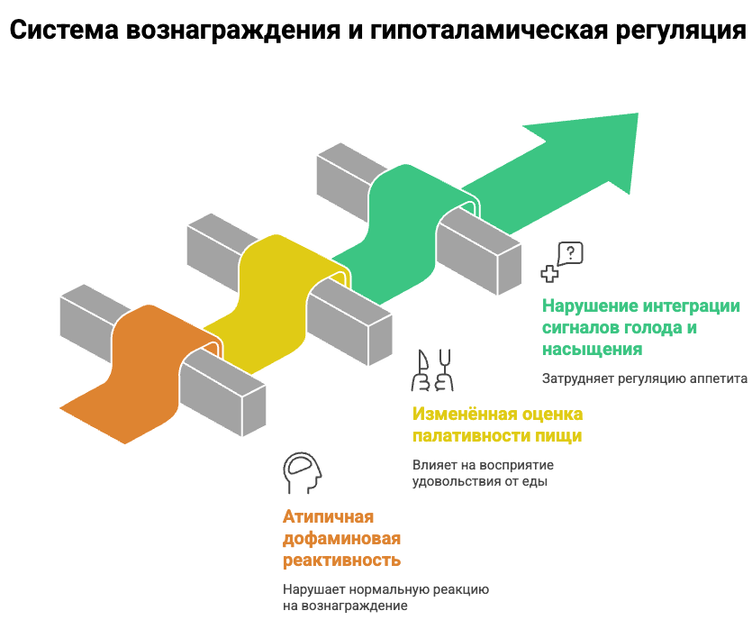
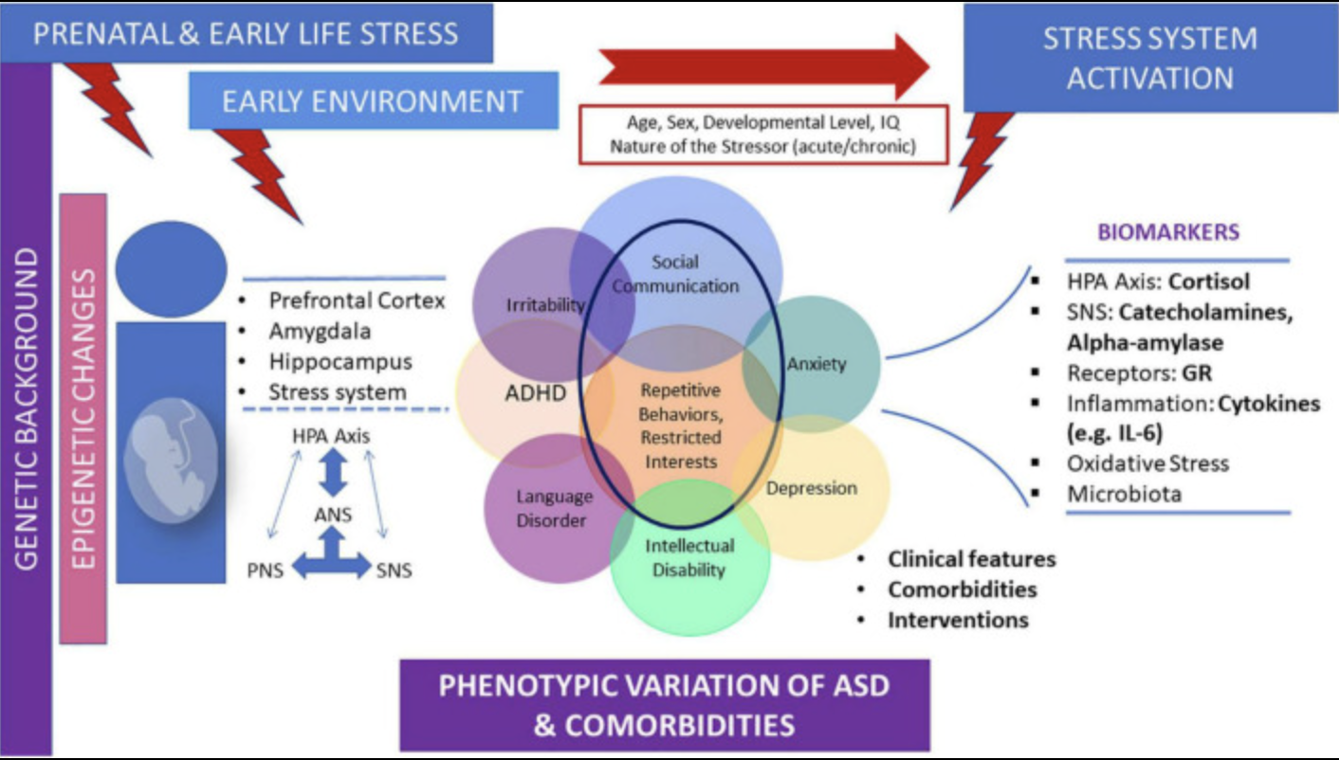
Современные нейробиологические представления: где нарушается сенсорная обработка при РАС
Параметры, влияющие на разнообразие нейроэндокринных профилей, и основные нейробиологические медиаторы стрессовой системы у детей и подростков с РАС
Consoli C. et al. Sensory Phenotypes in Autism Spectrum Disorder Associated with Distinct Patterns of Social Communication, Repetitive and Restrictive Behaviors or Interests, and Comorbidities: A State-of-the-Art Review //Brain Sciences. – 2025. – Т. 16. – №. 1. – С. 53.
Cotter M, Reisli S, Francisco AA, Wakim KM, Oakes L, Crosse MJ, Foxe JJ, Molholm S. Neurophysiological measures of auditory sensory processing are associated with adaptive behavior in children with Autism Spectrum Disorder. J Neurodev Disord. 2023 Apr 1;15(1):11. doi: 10.1186/s11689-023-09480-2.
Makris G, Agorastos A, Chrousos GP, Pervanidou P. Stress System Activation in Children and Adolescents With Autism Spectrum Disorder. Front Neurosci. 2022 Jan 13;15:756628. doi: 10.3389/fnins.2021.756628.

Slide 10
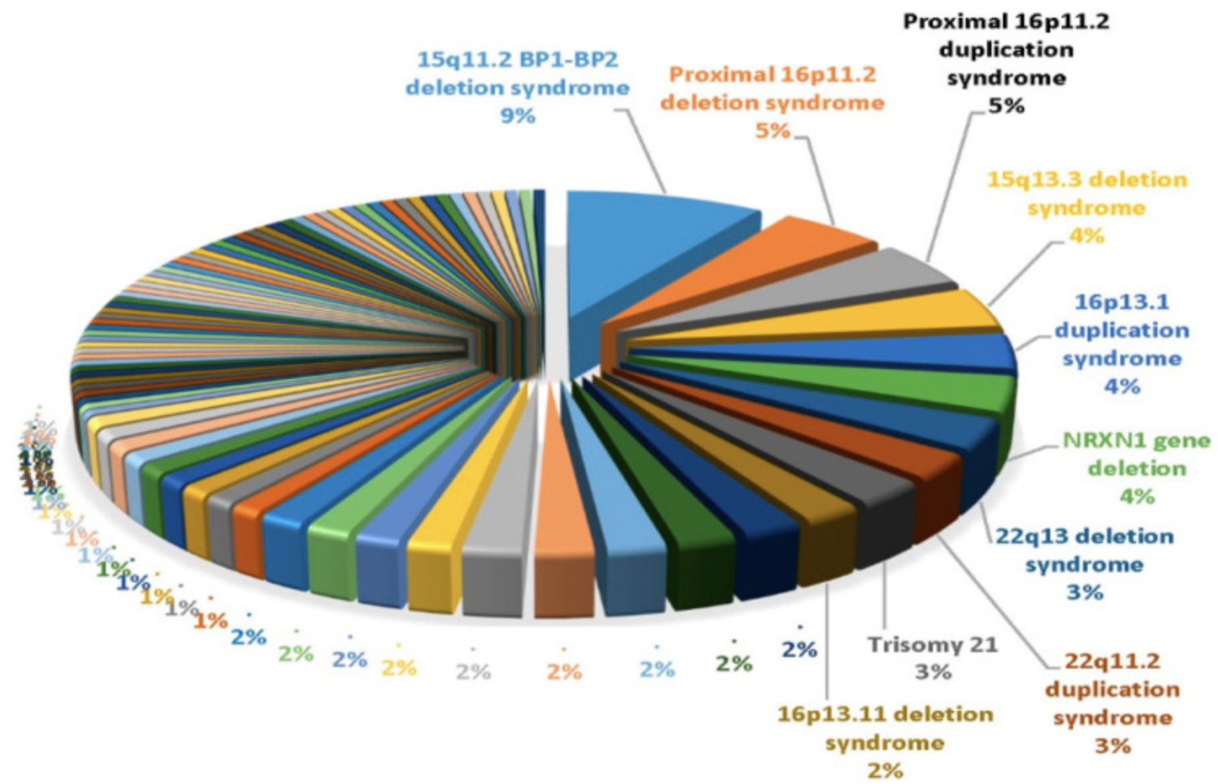
Генетика РАС: что мы знаем сегодня
Концептуальная диаграмма, которая иллюстрирует многоуровневую модель РАС
РАС - генетически гетерогенное состояние
Наследуемость ~70-80%
>1000 генов связаны с риском
Моногенные и полигенные формы
Большинство генов: регуляторы синапсов и нейрональных сетей
Genovese A, Butler MG. Clinical Assessment, Genetics, and Treatment Approaches in Autism Spectrum Disorder (ASD). Int J Mol Sci. 2020 Jul 2;21(13):4726. doi: 10.3390/ijms21134726. PMID: 32630718; PMCID: PMC7369758.
Satterstrom FK, Kosmicki JA, Wang J, Breen MS, De Rubeis S, An JY, Peng M, Collins R, Grove J, Klei L, Stevens C, Reichert J, Mulhern MS, Artomov M, Gerges S, Sheppard B, Xu X, Bhaduri A, Norman U, Brand H, Schwartz G, Nguyen R, Guerrero EE, Dias C; Autism Sequencing Consortium; iPSYCH-Broad Consortium; Betancur C, Cook EH, Gallagher L, Gill M, Sutcliffe JS, Thurm A, Zwick ME, Børglum AD, State MW, Cicek AE, Talkowski ME, Cutler DJ, Devlin B, Sanders SJ, Roeder K, Daly MJ, Buxbaum JD. Large-Scale Exome Sequencing Study Implicates Both Developmental and Functional Changes in the Neurobiology of Autism. Cell. 2020 Feb 6;180(3):568-584.e23. doi: 10.1016/j.cell.2019.12.036.
Global report on children with developmental disabilities (2023) - https://www.who.int/publications/i/item/9789240080232

Slide 11
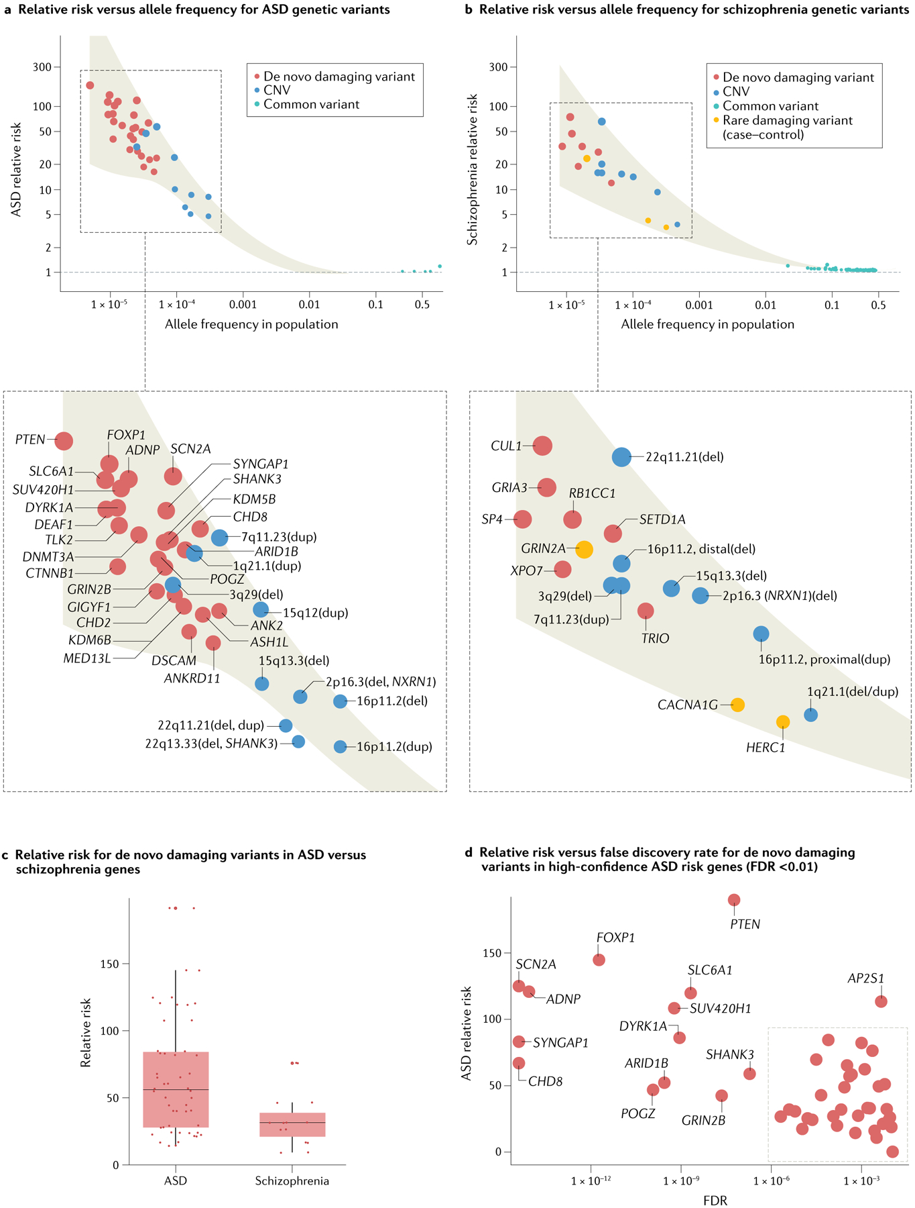
Генетика РАС: что мы знаем сегодня
Конвергенция генов РАС
по клеточным типам
Хотя РАС - очень гетерогенное состояние, множество разрозненных генов сходятся на общих биологических путях, в первую очередь:
Синаптическая функция
Развитие кортикальных проекционных нейронов
Регуляция транскрипции в раннем развитии
Баланс возбуждения и торможения
Большинство РАС-генов влияют на развитие кортикальных сетей, которые участвуют в сенсорной интеграции и обработке сигналов
Это объясняет, почему разные генетические мутации могут приводить к сходным сенсорным фенотипам при РАС
Willsey HR, Willsey AJ, Wang B, State MW. Genomics, convergent neuroscience and progress in understanding autism spectrum disorder. Nat Rev Neurosci. 2022 Jun;23(6):323-341. doi: 10.1038/s41583-022-00576-7.

Slide 12
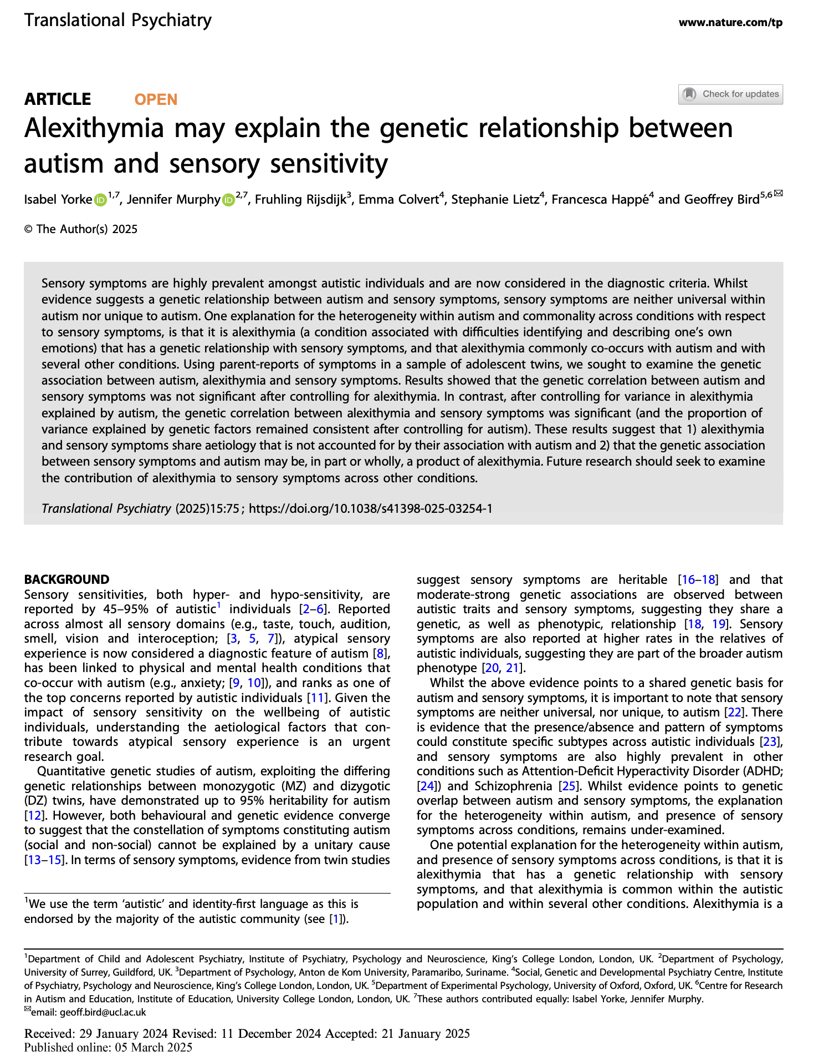
Генетика РАС: что мы знаем сегодня
Авторы¹ изучали подростков-близнецов и измеряли три параметра:
Аутизм
сенсорные симптомы
алекситимию - трудности в осознании и описании своих эмоций
Главное открытие: хотя аутизм и сенсорная чувствительность изначально были связаны, этот генетический эффект исчезал, когда авторы учитывали влияние алекситимии
Это значит, что: генетические факторы, которые связаны с эмоциональной регуляцией (алекситимия), также сильнее связаны с сенсорными симптомами, чем собственно РАС
Иначе говоря: сенсорные симптомы и алекситимия имеют общую генетическую основу, связь между аутизмом и сенсорной чувствительностью «теряется», если убрать эффект алекситимии из анализа, это означает, что сенсорные особенности могут быть опосредованы не только «генами РАС», но и генетическими факторами, влияющими на эмоционные процессы
Yorke I, Murphy J, Rijsdijk F, Colvert E, Lietz S, Happé F, Bird G. Alexithymia may explain the genetic relationship between autism and sensory sensitivity. Transl Psychiatry. 2025 Mar 5;15(1):75. doi: 10.1038/s41398-025-03254-1.

Slide 13
Генетика РАС: что мы знаем сегодня
ADNP, CHD8, DYRK1A - у этих генетических подгрупп были выраженные проявления сенсорного поиска (sensory seeking), по сравнению с идиопатическим РАС
SCN2A - ассоциировался с преобладающими сенсорными гиперчувствительностями (sensory sensitivities)
GRIN2B - участники с этой генетической мутацией имели меньше сенсорного избегания (гиперчувствительности) (sensation avoidance), чем группа идиопатического РАС
П.С.: Это не означает, что каждый человек с мутацией в SCN2A будет гиперчувствительным, но статистически такие тенденции прослеживаются в больших выборках
Это одна из первых работ, показывающих, что конкретные гены РАС могут частично определять тип сенсорного поведения
Hudac CM, Friedman NR, Ward VR, Estreicher RE, Dorsey GC, Bernier RA, Kurtz-Nelson EC, Earl RK, Eichler EE, Neuhaus E. Characterizing Sensory Phenotypes of Subgroups with a Known Genetic Etiology Pertaining to Diagnoses of Autism Spectrum Disorder and Intellectual Disability. J Autism Dev Disord. 2024 Jun;54(6):2386-2401. doi: 10.1007/s10803-023-05897-9.

Slide 14
ЗАКЛЮЧЕНИЕ
Что мы понимаем на сегодняшний день
Сенсорные особенности - ключевой механизм формирования пищевого поведения при РАС
Гипер- и гипочувствительность формируют разные нутритивные траектории
Сенсорные профили имеют нейробиологическую основу (синаптическая регуляция, система вознаграждения)
Генетические подтипы частично коррелируют с сенсорными фенотипами

Slide 15
ЗАКЛЮЧЕНИЕ
Ограничения и открытые вопросы
Патогенез РАС остаётся до конца не раскрытым
Причинные механизмы формирования сенсорных профилей не установлены
Недостаточно продольных исследований (генетика - сенсорика - питание)
Недостаточно данных для разработки стандартов модификации сенсорного профиля

Slide 16
ЗАКЛЮЧЕНИЕ
Практическая позиция на сегодняшний день
Основной фокус - не «изменить сенсорную систему», а адаптировать питание к сенсорному профилю
Обязательна оценка: сенсорного профиля, нутритивного статуса, антропометрии
Мультидисциплинарный подход: педиатр, психиатр, психолог, гастроэнтеролог, нутрициолог

Slide 17

Благодарю за внимание!

